Slide 1
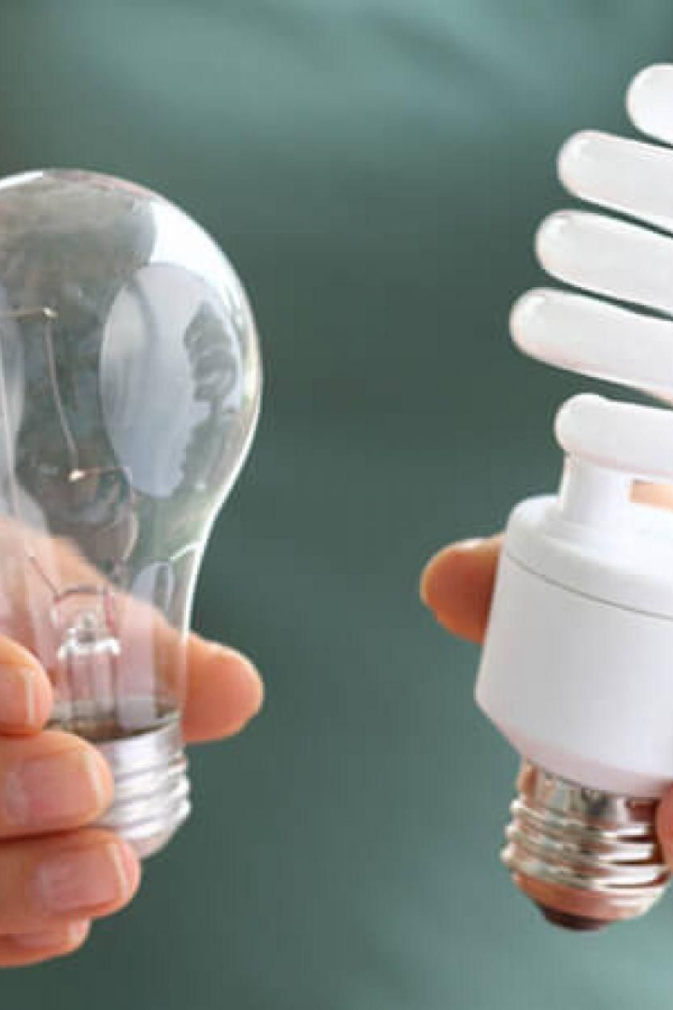
Всероссийский урок "Экология и энергосбережение"
Добро пожаловать на урок, который поможет вам понять, почему сохранение ресурсов и защита окружающей среды так важны, и как каждый из нас может принять участие в движении за чистоту и энергосбережение.
Презентация для классного часа в 6 классе по теме: Всероссийский урок "Экология и энергосбережение"
newUROKI.net
Всё для учителя – всё бесплатно!
newUROKI.net

Slide 2
Введение в тему
Экология и энергосбережение: две темы, неразрывно связанные друг с другом. Мы начнем с краткого обзора, что такое экология, пройдемся по важным проблемам окружающей среды в России и узнаем, какая связь между потреблением энергии и экологией.
newUROKI.net

Slide 3
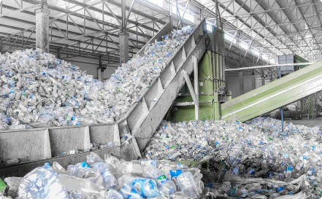
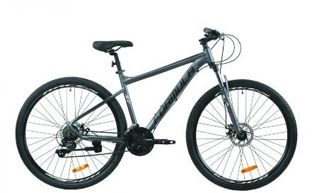
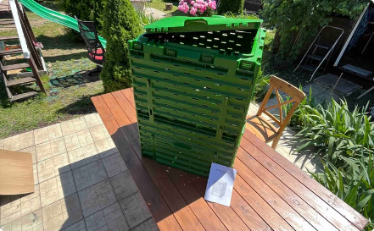
Примеры практических действий
Лампочки накаливания
Переработка пластика
Ездить на велосипеде
Создание компоста
Замена лампочек накаливания на светодиодные может уменьшить потребление электроэнергии.
Никогда не выбрасывайте пластик в природу. Лучший способ утилизировать пластиковые изделия - переработать их.
Езда на велосипеде вместо автомобиля помогает уменьшить выбросы загрязняющих веществ.
Компост начинается с отходов пищи и сада. Это органический материал, который вы можете использовать в своем саду, вместо химических удобрений.
newUROKI.net

Slide 4
Шаги, которые школьники могут предпринять
Список покупок
Выключение света и электроприборов
Прежде чем пойти в магазин, составьте список покупок, чтобы избежать привычки покупать то, что не нужно.
После использования выключайте свет и электроприборы, такие как компьютер и телевизор.
Переходите на светодиоды
Регулярно проводите уборку своего района
Если у вас еще есть лампочки накаливания, то замените их на светодиоды.
Не бросайте мусор на улицах. Помогите вам и вашим соседям соблюдать чистоту в своем районе.
newUROKI.net

Slide 5
Изучение проблем экологии и энергосбережения в России
1
Загрязнение воздуха
Загрязнение окружающей среды в России на протяжении десятилетий остается одной из проблем экологии и энергосбережения.
2
Недостаточно лесов
Россия остается одной из стран мира с наибольшим количеством лесов, но за последние десятилетия стала более заметной проблема - вырубки лесов в европейской части страны.
3
Неэффективное использование энергии
Расходы на энергию - это одна из ключевых частей счета за коммунальные услуги. Множество домов в России все еще не оснащены современным оборудованием, что приводит к большим потерям тепла и электроэнергии в зимние месяцы.
newUROKI.net

Slide 6
Практические действия для сохранения ресурсов
Осознанное использование автомобилей
Использование солнечной энергии
Регулярное обновление техники
Присоединитесь к движению по использованию солнечной энергии, которая является одним из наиболее чистых и доступных источников по всей России.
Инвестируйте в энергоэффективные системы и устройства, чтобы уменьшить свои расходы на энергопотребление и избежать нецелесообразных потерь энергии.
Сокращайте свое вождение и используйте общественный транспорт, чтобы уменьшить выбросы загрязняющих веществ в атмосферу и убедиться, что менее энергозатратные способы передвижения, такие как ходьба, велосипеды и скейтбординг, используются, когда это возможно.
newUROKI.net

Slide 7
Вопросы и ответы
Надеемся, наш урок дал вам ответы на многие вопросы, связанные с экологией и энергосбережением. Но если у вас остались какие-то вопросы, мы с радостью ответим на них.
newUROKI.net

Slide 8
Заключение
Спасибо, что присоединились к нам на этом уроке. Наша цель состояла в том, чтобы рассказать о том, как каждый из нас может сделать свой вклад в сохранение окружающей среды и энергосбережение. Мы надеемся, что вы теперь лучше понимаете, почему это так важно, и что вы примете участие в борьбе с этими проблемами.
newUROKI.net

